Slide 1






Trường Tiểu học Nhân Nghĩa
Giáo viên: Hồ Thị Hồng Cúc
Lớp : 2/4

Slide 2
Thứ Ba ngày 26 tháng 11 năm 2024
Toán
PHÉP CỘNG CÓ NHỚ TRONG PHẠM VI 100
(TIẾT 2)

Slide 3
I. MỤC TIÊU:
1. Năng lực:
1.1. Năng lực đặc thù:
- Tư duy và lập luận toán học: Thực hành phép cộng có nhớ trong phạm vi 100 và vận dụng vào giải toán có lời văn. Cộng các số đo dung tích với đơn vị đo lít trong trường hợp có hai dấu phép tính (+).Bước đầu làm quen cách tính nhanh.Tính nhẩm trong phạm vi 20.
- Sử dụng công cụ, phương tiện toán học: Xác định được phép cộng có nhớ, bé hơn và thứ tự dãy số. Làm quen với phép cộng có đơn vị đo lít. Sử dụng các thuật ngữ: nhiều hơn, có nhớ.
- ….
1.2. Năng lực chung:
- Tự chủ và tự học: Tự giác học tập, tham gia vào các hoạt động
- Giao tiếp và hợp tác: Có thói quen trao đổi, giúp đỡ nhau trong học tập;
cùng nhau hoàn thành nhiệm vụ học tập.
- Năng lực giải quyết vấn đề và sáng tạo: Biết thu nhận thông tin từ tình huống, nhận ra những vấn đề đơn giản và giải quyết được vấn đề.
2. Phẩm chất:
- Trung thực: Thật thà, ngay thẳng trong việc học tập và làm bài.
- Chăm chỉ: Chăm học, chăm làm, tích cực tham gia các hoạt động học tập.
- Trách nhiệm: Có trách nhiệm tham gia tốt các hoạt động học tập, hoàn thành nhiệm vụ được giao, làm bài tập đầy đủ.

Slide 4
II. PHƯƠNG TIỆN DẠY – HỌC:
Giáo viên:
- Sách Toán lớp 2; bảng phụ, tranh bài 4
2. Học sinh:
- Sách học sinh, vở bài tập; bảng con.

Slide 5
IV. CÁC HOẠT ĐỘNG DẠY HỌC CHỦ YẾU:

Slide 6



ñoäng
Khôûi

Slide 7



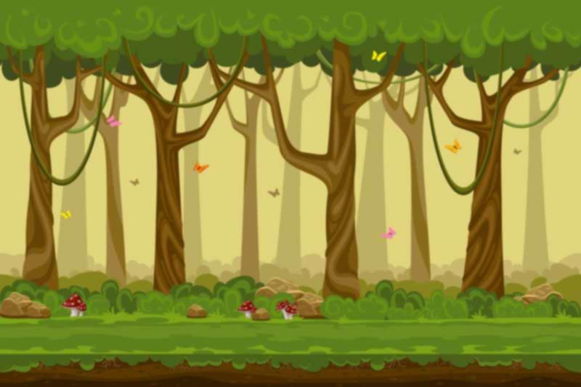

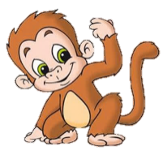








BẢO VỆ
RỪNG XANH

Slide 8
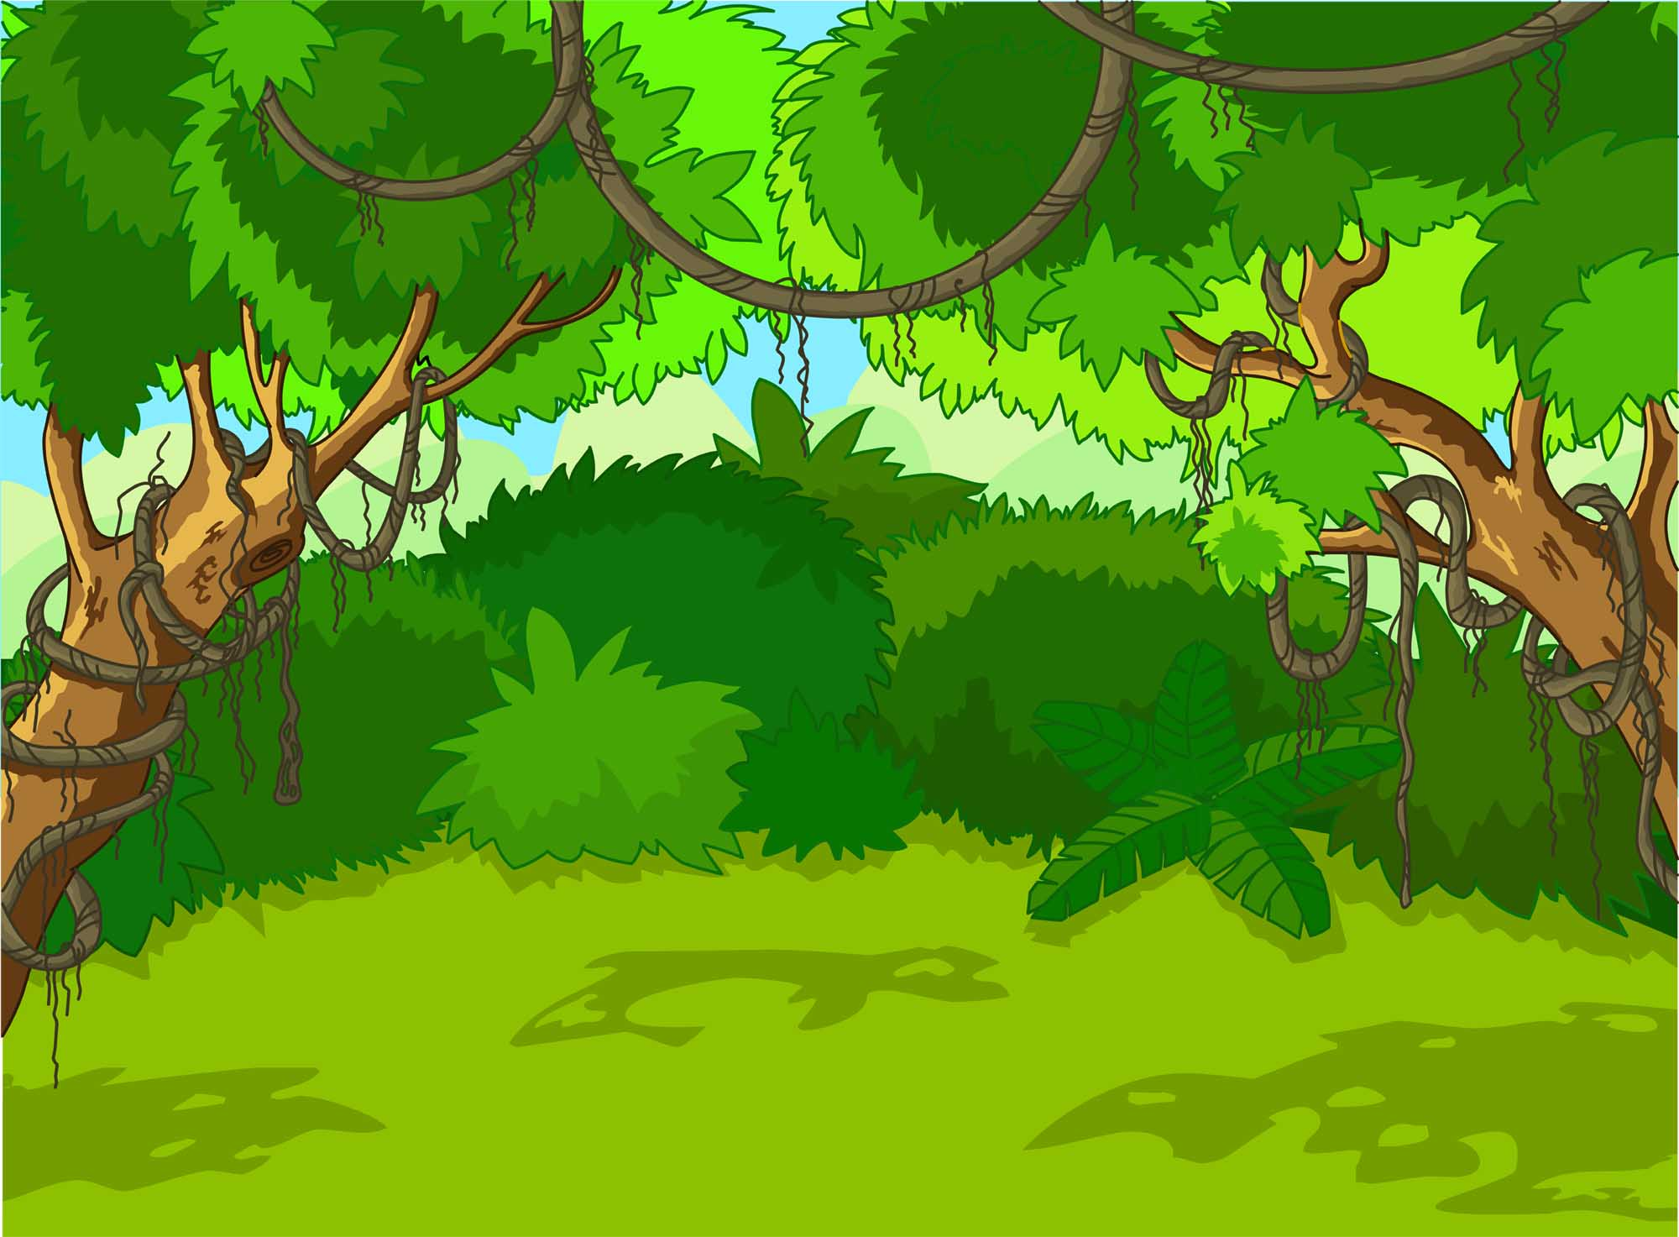


Trả lời đúng các câu hỏi
để giúp các chú khỉ
ngăn chặn hành vi
phá rừng của nhóm lâm tặc

Slide 9

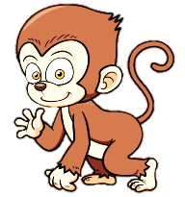











1
2
3
Notes:
Bấm số 1,2,3 đến câu hỏi, trl xong bấm mũi tên quay về, quay về xong bấm con khỉ trên đầu để tiêu diệt lâm tặc, xong 3 câu bấm mũi tên xanh quay ra bài mới

Slide 10
29 + 6 = 35
29 + 6 = ?

Slide 11
39 + 15 = ?
39 + 15 = 54

Slide 12
2 + 19 = ?
2 + 19 = 21

Slide 13




Thứ ba ngày 26 tháng 11 năm 2024
PHÉP CỘNG CÓ NHỚ
TRONG PHẠM VI 100
TIẾT 2

Slide 14

1
Tính nhẩm
9 + 3
= 12
8 + 6
= 14
5 + 9
= 14
4 + 8
= 12
6 + 5
= 11
7 + 4
= 11
5 + 6
= 11
6 + 7
= 13

Slide 15



6 + 5
= 11
Em có nhận xét gì về kết quả của 2 phép tính này? Vì sao ?
5 + 6
= 11
Khi ta đổi chỗ các số hạng của tổng, thì tổng không thay đổi.

Slide 16
2
Tính
a) 26 + 4 +2
26 + 6
c) 58 + 2 + 32
58 + 34
b) 45 + 5 + 3
45 + 8

Slide 17
26 + 4 +2
= 32
a
30
26 + 6
= 32

Slide 18
45 + 5 + 3
= 53
b
50
45 + 8
= 53

Slide 19
58 + 2 + 32
= 92
c
60
58 + 34
= 92

Slide 20

3
10 + 5
=
12 + 3
80 + 4
82 + 3
<
15
15
85
84
>
=
=
7 + 3 + 5
7 + 5 + 3
<
15
15
>
19 + 1 + 6
19 + 5 +1
26
25

Slide 21
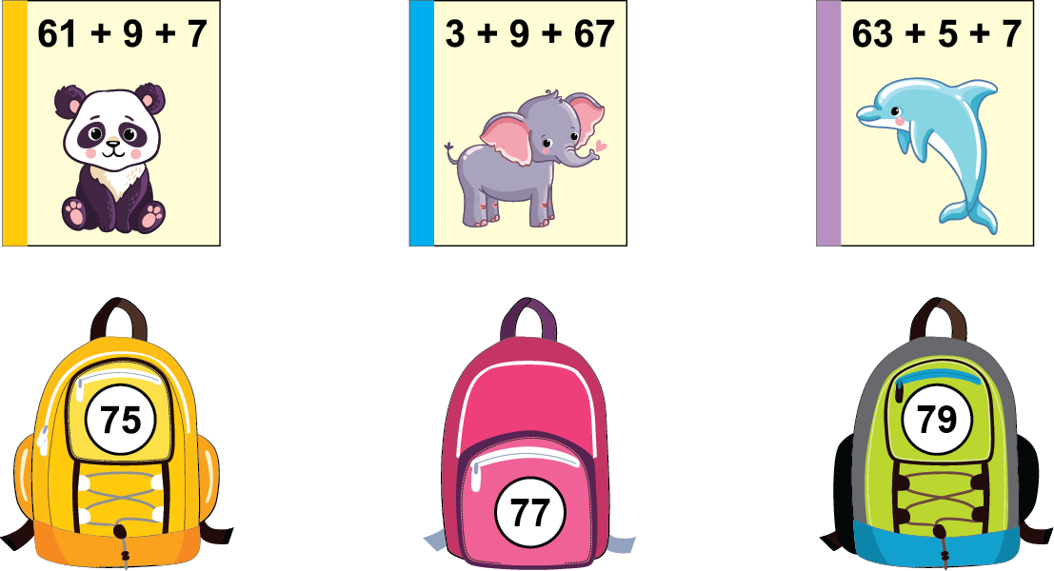
4
Tính toång ñeå caát saùch vaøo ba loâ thích hôïp
77
79
75

Slide 22






CUÛNG COÁ
TROØ CHÔI AI NHANH HÔN

Slide 23
Tính
36 + 8 + 4

Slide 24



CHÀO TẠM BIỆT
CÁC EM
LAN HƯƠNG
035.447.3852

Slide 25
V. Điều chỉnh sau tiết dạy:

